Slide 1


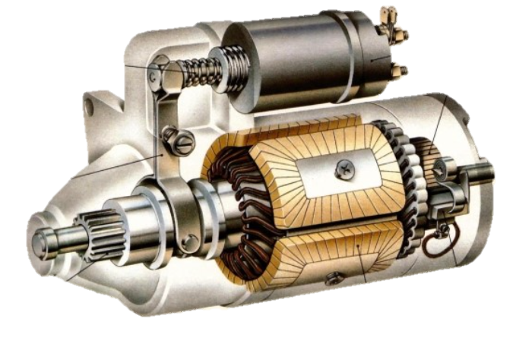
START MOTOR
기동 모터
START
MOTOR

Slide 2
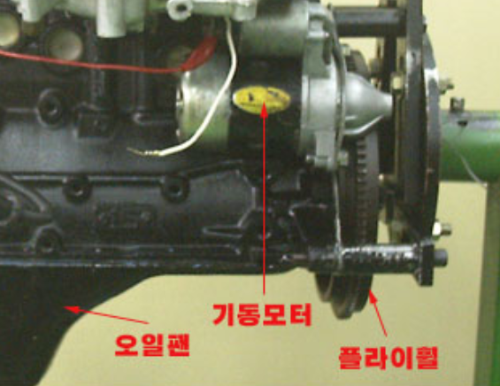
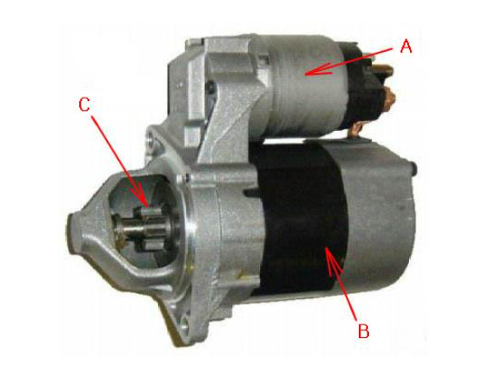
START MOTOR
1. 기동 모터 장착 위치
2. 기동 모터의 구성
솔레노이드
스위치
피니언 기어
모터(전동기)

Slide 3
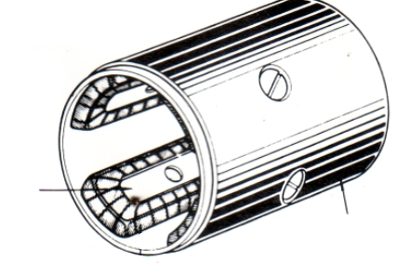
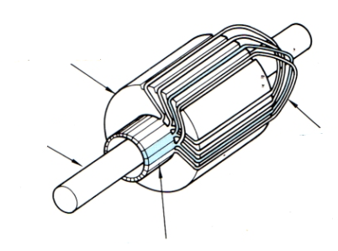
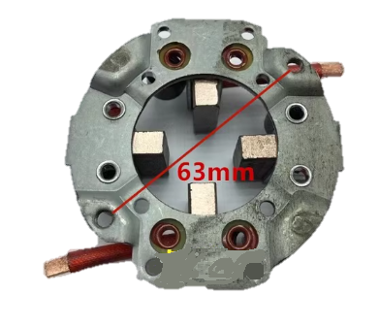
START MOTOR
3. 모터(전동기)의 구조
전기자 코어
코어(자석)
요크
전기자
회전축
브러쉬
전기자 코일
정류자
M단자
접지단자

Slide 4
START MOTOR
4. 모터(전동기)의 작동
M단자에 + 전원을 연결한다.
전동기 몸체에 – 전원을 연결한다.
모터가 강력히 회전하면 정상
M단자
M
-
+
12V
배터리

Slide 5
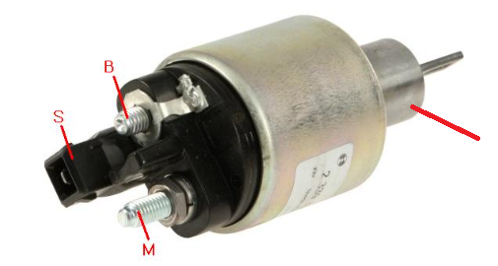
START MOTOR
5. 솔레노이드 스위치의 구성
역할 – B와M 단자를 연결한다.
시프트 레버가 움직여 피니언 기어를 플라이휠 링기어에 연결한다.
배터리
스타트 키
플런저
모터

Slide 6
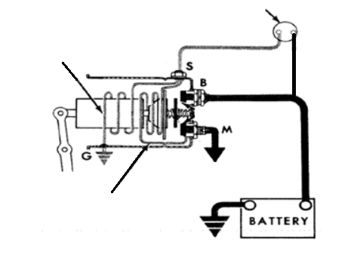
START MOTOR
6. 솔레노이드 스위치의 내부 구조
스타트 스위치
홀드 인 코일
( S – 몸통 )
플런저
모터(전동기)
풀 인 코일
( S – M )

Slide 7
START MOTOR
7. 솔레노이드 스위치의 작동
1) 풀 인 코일
① ST단자에 + 전원 공급
② M단자에 – 전원 공급
③ 플러저가 강하게 흡입된다.
ST단자
B단자
플런저
M단자
-
+
12V
배터리

Slide 8
START MOTOR
7. 솔레노이드 스위치의 작동
2) 홀드 인 코일
① ST단자에 + 전원 공급
② 몸체에 – 전원 공급
③ 플런저는 흡입되지 않는다.
단, 플런저를 누르면 나오지
않아야 한다.
ST단자
B단자
플런저
M단자
-
+
12V
배터리

Slide 9
START MOTOR
8. 기동 모터 단품 작동
St단자
+
-
B단자
배터리
M단자
M
플라이휠
모터가 회전하면서,
피니언기어가 튀어나온다.

Slide 10
START MOTOR
9. 기동 회로의 구성
86
85
시동키
87
30
St단자
+
-
B단자
배터리
M단자
M
플라이휠
30
85
86
87

Slide 11
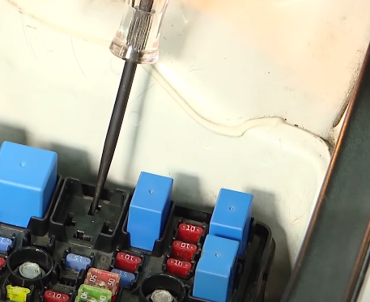
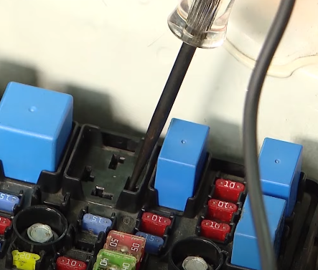
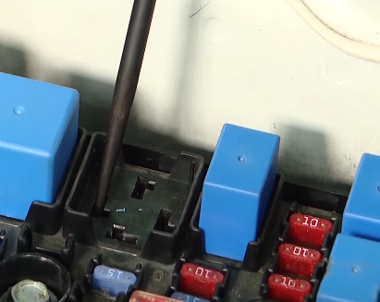
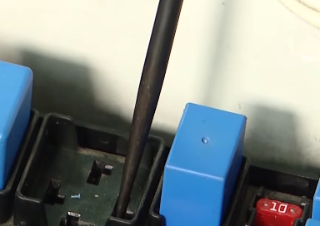
START MOTOR
10. 기동 모터 회로 점검
시동 릴레이 회로 점검 : 기동모터의 st 단자에 전원을 공급하는 회로
1. 시동 릴레이 30번 단자
는 항상 배터리 전원이
공급 되어야 한다.
3. 시동 릴레이 86번 단자
는 항상 접지되어 있어
야 한다.
5. 시동 릴레이 85번 단자는
점화스위치를 st에 두고,
변속레버를 P,N에 두었을 때
배터리 전원이 공급되는
단자이다.
6. 만약 배터리 전원이 들어
오지 않는다면, 시동퓨즈 및
점화스위치, 인히비터스위치를
점검해야 한다.
7. 시동 릴레이 87번 단자에
배터리 전원을 공급하면 기동
모터가 강제로 구동되어야 한다.
2. 만약, 전원이 공급되지
않는다면 배터리 + 단자
의 상태 및 IG퓨즈를 점
검하여야 한다.
8. 만약, 기동모터가 강제 구동 되지
않는다면 기동모터 단품점검 또는
기동모터 접지를 확인해야 한다.

Slide 12


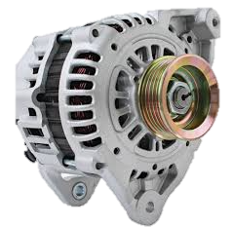
ALTERNATOR
발전기
Alternator

Slide 13
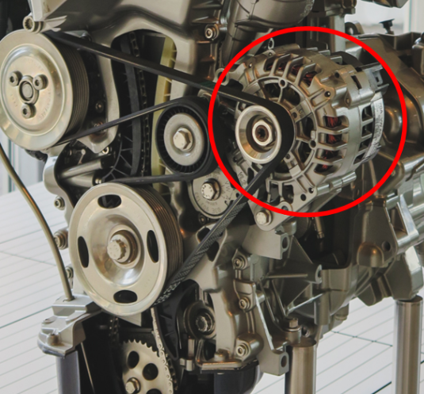
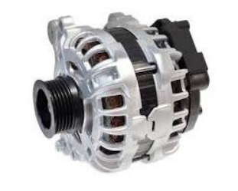
ALTERNATOR
1. 발전기의 장착 위치
2. 발전기의 구성
발전기 본체
레귤레이터
풀리

Slide 14
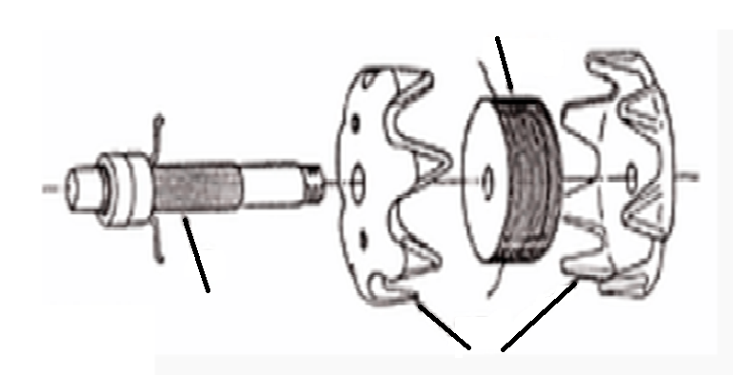
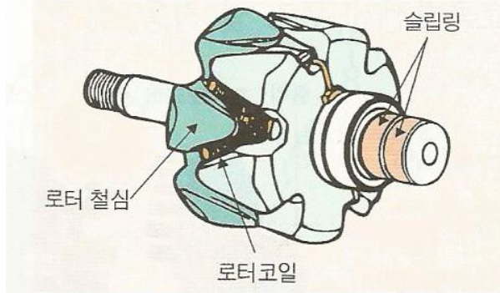
ALTERNATOR
3. 로터의 구조
슬립링
로터 코일
로터 축
로터 철심

Slide 15
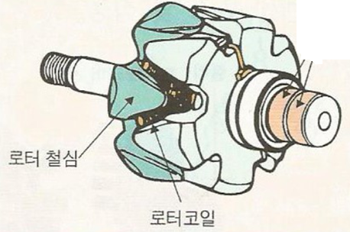
ALTERNATOR
4. 로터의 작동
슬립링에 + / - 전원을 연결한다.
로터 철심이 자석이 되어 철편들이 붙는다.
슬립링에 + / - 전원을 분리한다.
철편들이 떨어진다.
-
+
12V
배터리

Slide 16
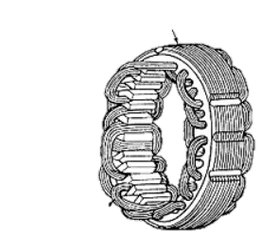
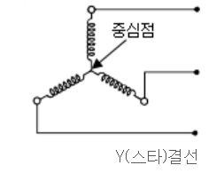
ALTERNATOR
5. 스테이터의 구성
역할 – 로터의 자기장이 회전하면 교류 전기를 발생시키는 코일
스테이터 철심
스테이터 코일

Slide 17
ALTERNATOR
7. 스테이터 교류 전압 점검
로터 코일의 슬립링에 + / - 전원을 연결한다.
로터를 회전 시킨다.
스테이터 코일에 교류 전압이 발생한다.
ACV
-
+
12V
배터리
빠르게 돌린다

Slide 18

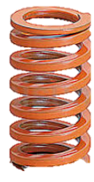
ALTERNATOR
8. 충전 회로의 구성
전장 부하
배터리 센서
엔진
+
-
배터리
엔진 부하
발전기
발전기
12V
FR
G
ECU
계기판 램프

Slide 19
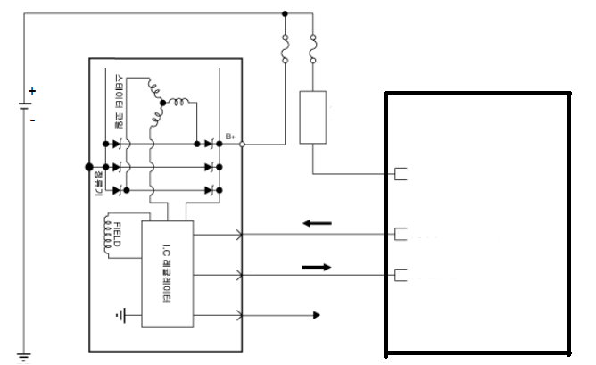
ALTERNATOR
9. 발전기 충전 제어 시스템
자동차의 연비 개선 및 최적의 충전 상태를 유지하기 위해, 충전 전압, 전류, 온도 신호를 배터리 센서에서
받아 COM단자( 또는 G단자)로 5V 듀티 PWM신호를 전압 조정기로 보내어 발전량을 제어하고, FR단자를
통해 피드백을 받는 시스템.
발전기
발전기
퓨즈
발전기 제어
퓨즈
배터리
배터리
센서
ECU
B
배터리 온도, 전압, 전류 신호
입력(LIN통신)
엔진부하
COM
발전기 제어 신호
출력(PWM)
전압
조정기
FR
전장부하
발전기 피드백 신호
입력(PWM)
L
계기판
램프

Slide 20
ALTERNATOR
10. 발전기 충전 제어 시스템
자동차 가속 시 - 배터리 방전 제어 실시
- 가속이 필요할 때 엔진은 많은 힘이 필요하다.
- 하지만, 발전기가 발전을 계속하게 되면 엔진 출력이 떨어지게 된다.
- ECU는 가속 시 발전기의 발전을 멈추어 엔진 출력을 높이고, 이때 부족해진
전기는 배터리에서 충당하게 되어 배터리는 방전하게 된다.
2) 자동차 감속 시 - 배터리 충전 제어 실시
- 감속 시에는 엔진은 많은 힘이 필요없다.
- 남는 힘으로 발전기를 돌려 엔진 및 전장 부하게 전기를 공급하고 남는
전기로 배터리를 충전하게 된다.

